Slide 1
Родителям рекомендуется:
рассказать ребенку о рыбах (морских, пресноводных, аквариумных);
обратить внимание на особенности проживания, питания, строения и дыхания рыб;
рассмотреть с ребенком иллюстрации рыб;
прочитать и обсудить с ребенком «Сказку о рыбаке и рыбке» А. С. Пушкина;
- рассказать об аквариумных рыбках, их названиях, способах ухода за ними.

Slide 2
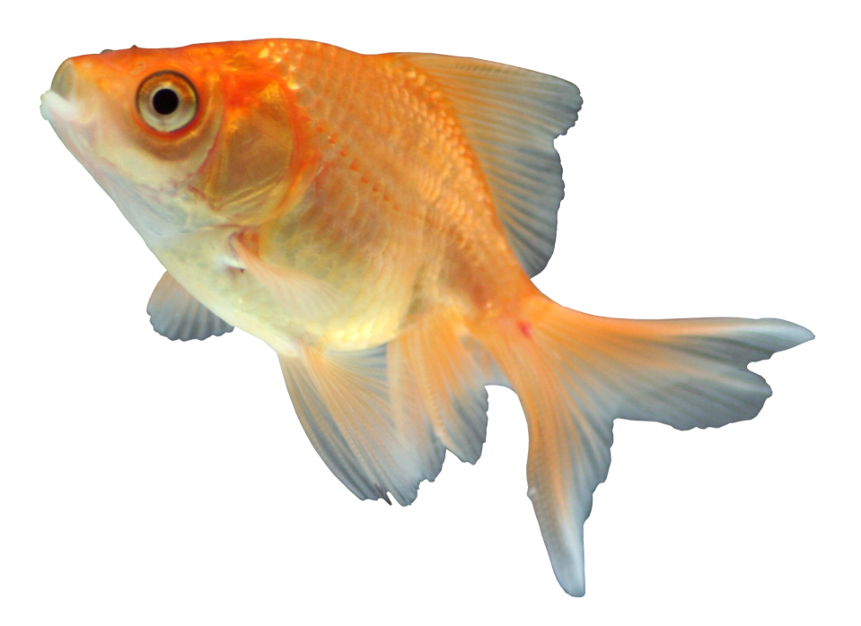
ДИДАКТИЧЕСКИЕ ИГРЫ И УПРАЖНЕНИЯ
1. Отгадать и объяснить загадки про рыб.
У родителей и деток вся одежда из монеток.
Блещут в речке чистой.
Спинкой серебристой.
2. «Подбери 5 признаков»:
рыбка (какая?) -

Slide 3
3. Подобрать родственные слова:
рыба - рыбка, рыбак, рыболов, рыбный рыбачить и т.д.
4. Объяснить ребенку, почему так говорят: «Молчит как рыба».
5. Ответить на вопросы.
Как называется суп из рыбы? (Уха)
Чем ловят рыбу? (Удочкой, сетью, неводом)
6. «Назови, чей плавник, чей хвост; чья голова, чье туловище?»:
у щуки голова - щучья, хвост ..., плавник --.,., туловище —....
7. Выучить скороговорку и стихотворение.
Рыбу ловит рыболов,
В реку весь уплыл улов.
В банке - чистая вода,
Пустим рыбок мы туда.
Будут рыбки там играть,
Плавать, хвостиком вилять,
Крошки хлеба подбирать.

Slide 4
8. Выложить фигуру из спичек по образцу.

Slide 5
9. Обведи аквариум, раскрась золотую рыбку. Запомни, как она выглядит. Обведи и раскрась травинки-водоросли, улитку. Нарисуй ещё трёх улиток. Жёлтым карандашом раскрась песок на дне аквариума, а голубым карандашом - воду.

